Slide 1

メンバー
野崎 拓海
吉川 孟志
長島 光琉

Slide 2
bit Composerとは?
AIを使った自動作曲アプリです。
ゲームに使われるBGMに似た曲をAIが作る

Slide 3
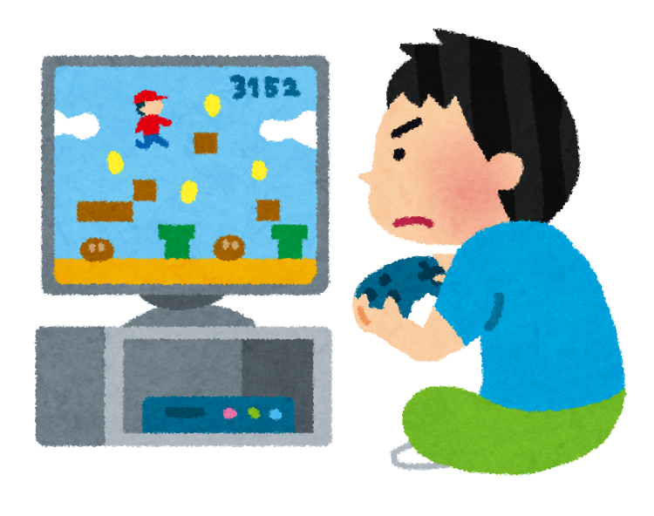
BGMとは
BackGround Musicの略で、雰囲気を作るための背景となる音楽です
ゲームミュージックの例
スーパーマリオブラザーズの1-1
ドラゴンクエストのオープニング など

Slide 4
システム構成図

Slide 5
システムの処理の流れ
ユーザ
サーバ
入力ページを表示
Webページ
メロディを入力
入力したメロディを送信
自動作曲プログラム
作曲したファイルを送信
曲を聞く
Midiファイルの保存フォルダ

Slide 6
使う技術
Pythonのライブラリ
TensorFlow
Music21
Flask

Slide 7
AIについて
LSTMを用いたDeep LearningをPythonで実装
MIDIの音のデータを用いて機械学習を行う
Music21はMIDIデータをプログラムで扱えるようにするために使う

Slide 8
Deep Learningについて

Slide 9
LSTMについて

Slide 10
Webシステムについて
FlaskでWebサーバの立ち上げやユーザとサーバのやり取りをします

Slide 11
Webページの種類

Slide 12
現在の進捗状況
GitHubで開発を進めております
Webサイトは仮ですが動かせるようになっています。
ファイルのやり取りや学習モデルがまだ未完成です。
入力されたデータの送信方法についても考えています

Slide 13
ご清聴ありがとうございました

